Slide 1
7-8 الحفاظ على اللياقة البدنيّة
بعد الأنتهاء من هذا الدرس يتوقع مني أن :
أستطيع أن أشرح معنى لائق بدنيًا.
أستطيع أن أفسر لما يؤثر تناول الكثير من الطعام على اللياقة.
أستطيع أن أصف كيف يمكن الحفاظ على اللياقة.

Slide 2
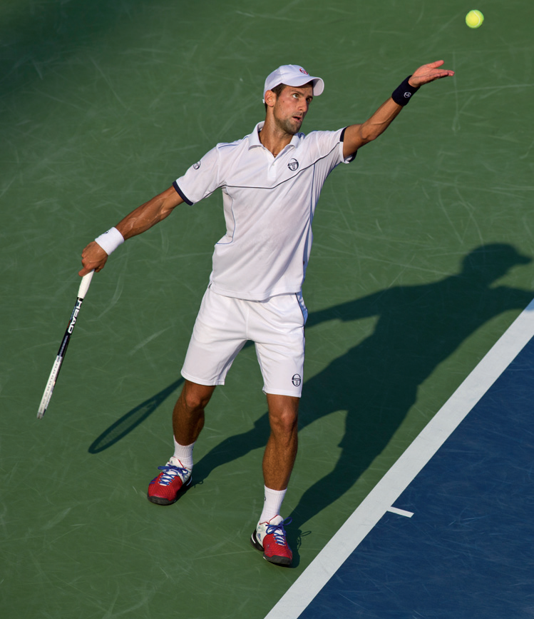
ما مدى لياقتك البدنيّة؟ يُمكن للشخص اللائق بدنيًّا ممارسة التمارين الرياضيّة المُعتدلة دون أن يصاب بالتعب الشديد بسرعة.
معظمنا لا يحتاج سوى أن يكون قادرًا على التجوُّل بالدرّاجة أو صعود درجات قليلة من السلّم.
الأمريختلف بالنسبة للرياضيّ المُحترف مثل لاعب كرة القدم أو التنس أو سائق سيّارات السباق، حيث يلزم أن يتمتع باللياقة البدنيّة التي تكفي لأداء تمارين مجهدة لوقت طويل.
يجب أن يتّسم لاعب كرة التنس المُحترف باللياقة البدنيّة الكافية ليتمكّن من لعب مباراة تستمر لخمس ساعات.

Slide 3
الطاقة اللازمة للعضلات
عندما تمارس التمارين الرياضيّة، تحتاج عضلاتك إلى الطاقة. يتمّ تحرير الطاقة من الجلوكوز داخل خلايا العضلة،من خلال عمليّة التنفس الخلويّ. وتتحوّل الطاقة إلى طاقة حركة في العضلات.
وكلما أصبحت عضلاتك أقوى، زادت سرعة تنفسُّها الخلويّ. لذا، تحتاج العضلات التي تقوم بمجهود إلى كميّات أكبر من المادّتين المتفاعلتين في التنفس الخلويّ: الجلوكوز والأكسجين.
ينتقل الجلوكوز والأكسجين من الدم إلى العضلات، ولهذا السبب يخفق قلبك سريعًا عند ممارسة التمارين الرياضيّة،حيث يضخّ القلب الدّم بصورة أسرع إلى العضلات.

Slide 4
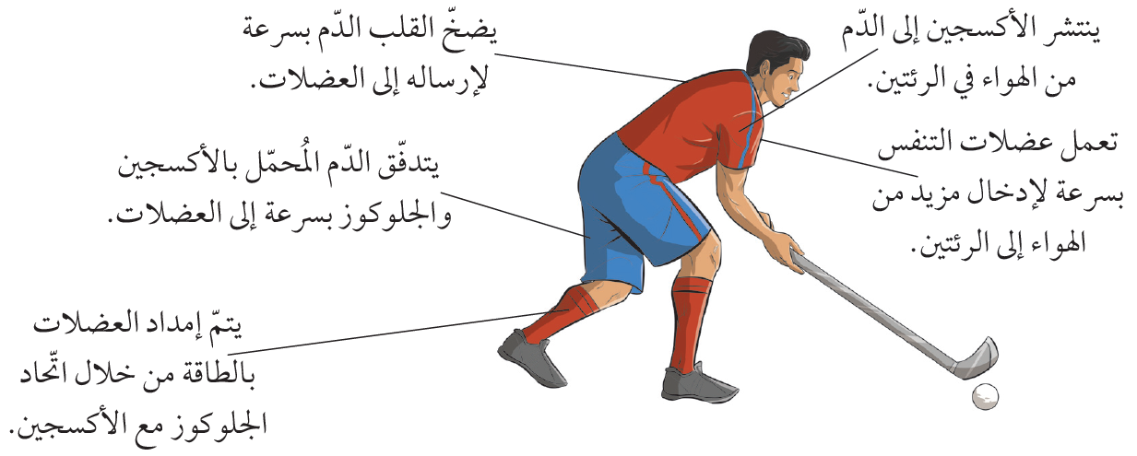
بالإضافة لما سبق فإنّك تتنفس بصورة أسرع أيضًا عند ممارسة التمارين الرياضيّة وهو ما يؤدّي إلى دخول الهواء إلى الرئتين وخروجه منهما بسرعة أكبروهذا يعني إمكانيّة دخول مزيد من الأكسجين إلى الدّم من الحويصلات الهوائيّة في كلّ دقيقة.
تستهلك عضلات لاعب الهوكي الكثير من الطاقة.

Slide 5
نشاط 7-8 استقصاء تأثير ممارسة التمارين الرياضيّة على مُعدَّل التنفس
خطِّط ونفِّذ تجربة لمعرفة كيفية تغ مُعدَّل تنفُّس الشخص عندما يمارس التمارين الرياضيّة.
يُمكنك الاستعانة بنشاط 7-2 للحصول على بعض الأفكار.
تحقّق من خُطّتك مع مُعلّمك قبل إجراء التجربة.
سجِّل النتائج التي حصلت عليها في جدول النتائج. اعرض نتائجك في رسم بيانيّ.
اكتب استنتاجًا قصيرًا للتجربة التي أجريتها.

Slide 6
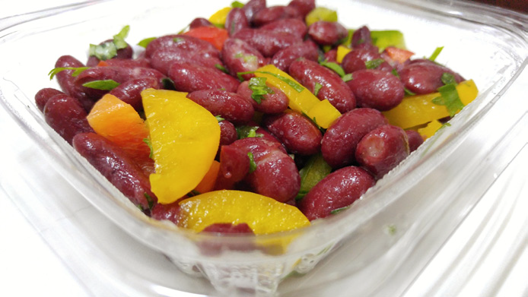
النظام الغذائيّ واللياقة البدنيّة
ستساعدك ممارسة التمارين الرياضيّة بانتظام على الحفاظ على اللياقة البدنيّة؛ حيث تساعد في تقوية القلب وعضلات التنفس حتى يتمكّن كلّ منهما من أداء مجهود أكبر عندما تحتاج إلى ذلك، كما تعمل التمارين على تقوية العضلات.
يؤثّرالغذاء الذي تتناوله على لياقتك البدنيّة. إذا أفرط شخص في تناول الغذاء وزاد وزنه فسيصبح غير لائق بدنيًّا للأسباب الآتية:
تحتاج كتلة الجسم الزائدة إلى مزيد من الطاقة لتحريكها.
يضطر القلب إلى بذل مجهود أكبر لدفع الدّم في جميع أنحاء الجسم.
قد يصبح الفراغ داخل الشرايين أضيق؛ لأنّ الرواسب الدهنيّة تتراكم بداخلها.
يُمكن للنظام الغذائيّ الصحيّ مساعدتُك على التمتُّع باللياقة البدنيّة والحيويّة.

Slide 7
الأسئلة ص 29
اشرح لماذا تؤدّي زيادة الوزن إلى صعوبة ممارسة التمارين الرياضيّة التي تتطلّب طاقة.
اشرح السبب في اتّباع الشخص الرياضيّ المحترف لنظام غذائيّ يتضمّن:
مقدارًا وفيرًا من البروتينات في معظم الأيام.
كربوهيدرات (مثل الأرز والمعكرونة) قبل المسابقة مباشرة.

Slide 8
حل الأسئلة ص 29
لأنه مع زيادة كتلة الجسم، يلزم وجود مزيد من الطاقة لتحريكه لذا تحتاج العضلات إلى مزيد من الأكسجين والجلوكوز، ويتعين على القلب والرئتين بذل مجهود أكبر لتزويدها بالأكسجين والجلوكوز.
لأن الجسم يحتاج إلى البروتينات لبناء خلايا جديدة، وهو ما سيساعد على تقوية عضلات الشخص الرياضي وعظامه.
لأن هذه الأطعمة تحتوي على النشا الذي يتم هضمه لإنتاج الجلوكوز، الذي تستخدمه الخلايا لإنتاج الطاقة في التنفس الخلوي.

Slide 9
المفاهيم الخاطئة وسوء الفهم:
يختلف معدل النبض عن معدل التنفس.
ملخص
اللياقة البدنيّة تعني القدرة على ممارسة تمارين رياضيّة مُعتدلة، دون الشعور بالتعب بسرعة.
يتمتّع الشخص اللائق بدنيًّا بجهاز دوريّ يُمكنه إيصال الأكسجين والجلوكوز للعضلات بسرعة.
ستساعدك ممارسة التمارين الرياضيّة بانتظام واتّباع نظام غذائيّ على الحفاظ على اللياقة البدنيّة.

Slide 10
تمرين 7-8 تسجيل مُعدَّل التنفس وعُمقه
يفضِّل الأشخاص الذين يحافظون على لياقتهم البدنيّة عادة قياس مُعدَّلات تنفُّسهم عندما يمارسون التمارين الرياضيّة. في هذا التمرين، ستحسب بعض القيم باستخدام نوع تمثيل بيانيّ مختلف قليلًا عن التمثيل البيانيّ الذي استخدمته فيما سبق. وبمُجرّد العثور على هذه النتائج، ستحاولُ تفسيرها.
استخدم ماجد جهازًا لقياس مُعدَّل تنفُّسه. عندما استنشق الهواء وأخرجه من فمه، سجّل الجهاز حجم هواء الشهيق والزفير مع كلّ نفس، لمدّة دقيقة واحدة.
جمّع ماجد مجموعة من النتائج عندما كان يقفُ ساكنًا، ومجموعة أخرى عندما كان يركض في مكانه.بعد ذلك طبع النتائج التي سجّلها الجهاز. وفيما يلي شكل النتائج:

Slide 11
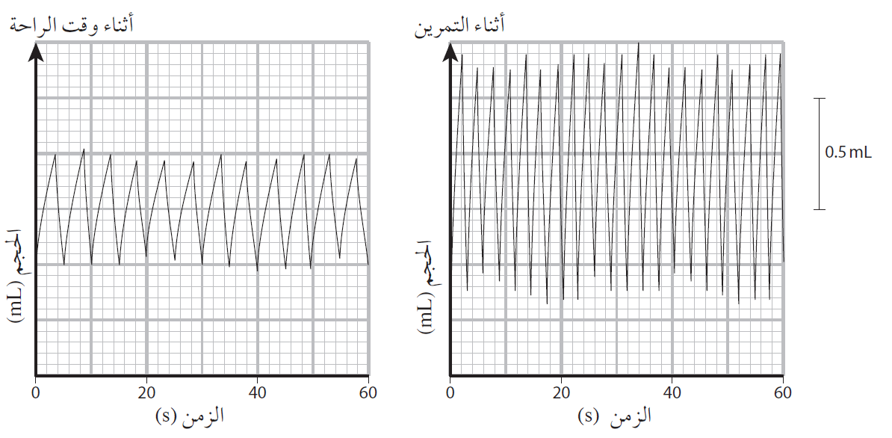
كم عدد الأنفاس التي قام بها ماجد في الدقيقة الواحدة عندما كان في وضع الراحة؟
.........................................................................................

Slide 12
استخدم الرسم البيانيّ لحساب حجم الهواء الذي استنشقه ماجد مع أوّل خمسة أنفاس عندما كان في وضع الراحة، ومن ثمّ دوّنهم.
احسب متوسط حجم هذه الأنفاس.
كم عدد الأنفاس التي استنشقها ماجد في دقيقة واحدة عندما كان يركض؟
أستخدم الرسم البيانيّ لحساب حجم الهواء الذي استنشقه ماجد مع أوّل خمسة أنفاس عندما كان يركض، ومن ثمّ دوّنهم.
احسب مُتوسّط حجم هذه الأنفاس.
اشرح أسباب الاختلافات بين تنفُّس ماجد عندما كان في وضع الراحة، وعندما كان يركض.
..........................................................................................
..........................................................................................
..........................................................................................
..........................................................................................
..........................................................................................
..........................................................................................

Slide 13
حل تمرين 7-8
12
0.500 ، 0.500 ، 0.400 ،0.400 ، 0.450
0.450 mL
21
1.15 ، 1.15 ، 1.10 ، 1.00 ، 1.05
1.09 mL
عندما يجري ماجد يتنفس بسرعة أكبر وبشكل أعمق لتوفير المزيد من الأكسجين حتى تتنفس خلايا العضلات بشكل أسرع لتحصل على الطاقة اللازمة لانقباضها بسرعة.

Slide 14
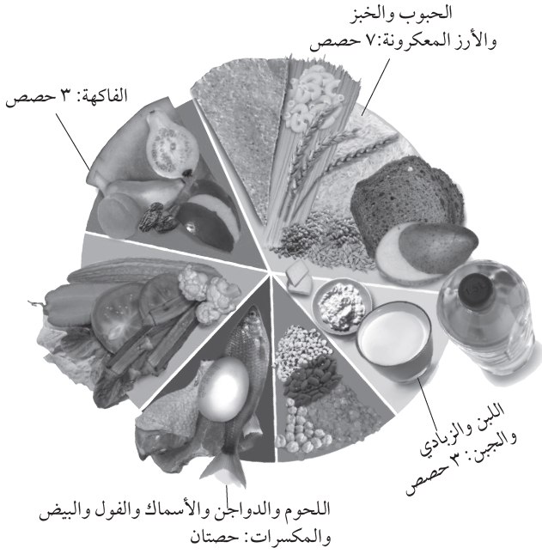
ورقة العمل 7-8 (ب) النظام الغذائي واللياقة البدنية
يوضح المخطط النظام الغذائي اليومي الموصى به للاعب تنس محترف.

Slide 15
ستحتاج إلى أن تعود بذاكرتك إلى العمل الذي أنجزته حول الأنظمة الغذائية المتوازنة للإجابة عن هذه الأسئلة.
اقترح لماذا يحتوي النظام الغذائي الموصى به على الكثير من الحبوب والخبز والأرز والمعكرونة.
أي جزء من أجزاء النظام الغذائي يمد الجسم بالبروتينات؟
أي جزء من أجزاء النظام الغذائي يمد الجسم بالحديد؟
اشرح سبب أهمية اتباع نظام غذائي يحتوي على كمية وفيرة من الحديد للحفاظ على اللياقة البدنية.
اذكر المعدن الذي يحصل عليه الجسم من اللبن والزبادي والجبن.
....................................................................................
....................................................................................
....................................................................................
....................................................................................
........................................................................................................................................................................

Slide 16
حل ورقة العمل 7-8 (ب)
لأن كل هذه المواد تحتوي على النشا الذي يتم هضمه لإنتاج الجلوكوز الذي يتحلل خلال عملية التنفس الخلوي لتزويد الجسم بالطاقة اللازمة للعب التنس.
الأطعمة مثل اللبن والزبادي والجبن ولحوم الطيور الداجنة والأسماك والفول والبيض والمكسرات تمد الجسم بالبروتينات.
اللحوم والخضراوات الورقية.
لأنه يعمل على تكوين صبغة الهيموجلوبين الذي يحمل الأكسجين من الرئتين إلى الخلايا التي تحتاجها.ويحتاج الرياضي إلى إيصال كمية وفيرة من الأكسجين إلى الخلايا كي تتنفس وتطلق الطاقة.
كالسيوم.

